Slide 1
Skúmame elektrické vlastnosti látok. Elektrický náboj.

Slide 2
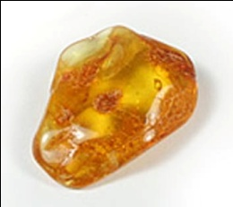
Najstaršie správy o elektrických javoch
zanechal grécky filozof Thales Miletský v 6. storočí pred n.l. Pri trení kusa jantáru možno pozorovať priťahovanie drobných teliesok.
Nástroj z jantáru bol súčasťou zariadenia na pradenie ľanu, a keď pri práci dochádzalo k treniu, priťahoval k sebe drobné úlomky zo slamy či ľanových vláken, zatiaľ čo samotné ľanové vlákna sa navzájom od seba odpudzovali.
elektrón – jantár po grécky
R.1600, anglický lekár William Gilbert
opísal tento jav znovu - podnet ku
skúmaniu elektrických javov.

Slide 3
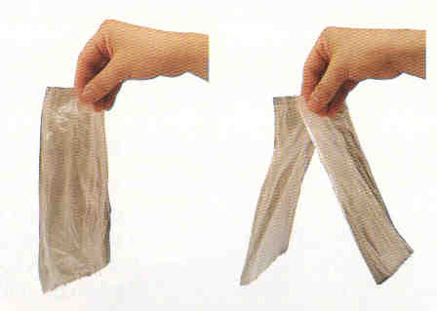
Dva zelektrizované polyetylénové
pásiky sa odpudzujú
Ak trieme o seba list papiera a
polyetylénové vrecko tie sa priťahujú
Príčinou elektrického stavu telies je
elektrický náboj.
Elektrický náboj môžu telesá nadobudnúť trením.
Medzi polyetylénovými pásikmi sa po zelektrizovaní prejavila elektrická sila.

Slide 4
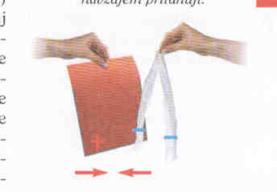
Náboj, ktorý získali trením polyetylénové pásiky, je záporný elektrický náboj (−).
Náboj, ktorý získal list papiera,
je kladný elektrický náboj (+).
Dve telesá nabité súhlasnými
nábojmi sa odpudzujú (dva
polyetylénové pásiky).
Telesá nabité nesúhlasnými nábojmi sa priťahujú (list papiera a polyetylénové vrecúško).

Slide 5
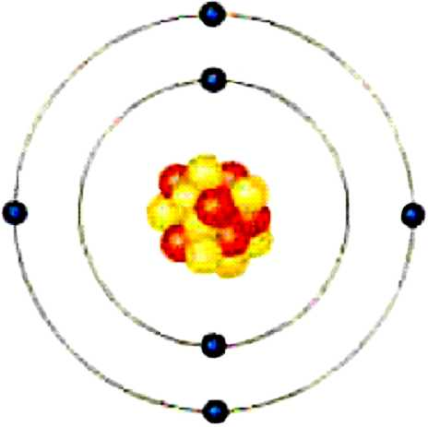
Stavba atómu
JADRO: protóny – kladný náboj
neutróny – bez náboja
OBAL: elektróny – záporný náboj
Počet elektrónov v obale
a protónov v jadre atómu,
je rovnaký, preto atóm navonok neprejavuje elektrické vlastnosti

Slide 6
Elementárny náboj - e
Najmenší náboj, ktorý už nemožno rozdeliť
Záporný náboj elektrónu e⁻
Kladný náboj protónu - e⁺
Veľkosť náboja možno merať, je to fyzikálna veličina a má značku Q.
Jednotka elektrického náboja je coulomb - C.
1 C = 6·10¹⁸ e. 1 μC = 0, 000001
μC (mikrocoulomb)

Slide 7
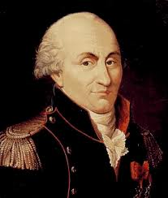
Coulombov zákon.
Veľkosť elektrickej sily medzi nábojmi je priamoúmerná súčinu veľkosti nábojov a nepriamoúmerná druhej mocnine ich vzdialenosti. (Na základe meraní tento záver formuloval v r. 1785 Charles Augustin Coulomb)
Konštanta k závisí od prostredia, v ktorom sa náboje nachádzajú. Jej približná hodnota pre vákuum aj vzduch je k = 9.10⁹ N . m² . C⁻²

Slide 8
Niektoré elektróny sa z atómového obalu ľahko uvoľnia a prejdú z jedného telesa na druhé.
Ak má teleso nedostatok elektrónov je kladne nabité, ak má teleso nadbytok elektrónov je záporne nabité.
Trenie sklenej tyče hodvábnou šatkou: Záporné elektrické náboje – elektróny – sa z tyče prenášajú na hodvábnu šatku. Sklená tyč zostane nabitá kladne a hodvábna šatka záporne

Slide 9
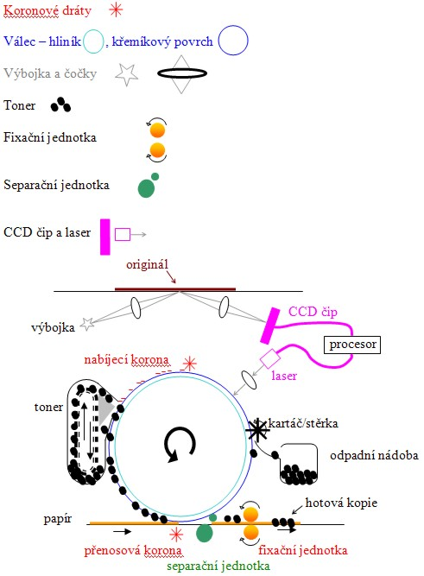
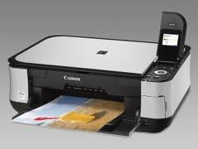
Vieš, že… kopírovanie funguje na jednoduchom princípe priťahovania opačných nábojov. Pri kopírovaní sú záporné častice toneru z tzv. nosnej guľôčky toneru priťahované na miesta rotujúceho valca, kde bol vytvorený kladne nabitý obraz kopírovaného dokumentu.
Vieš, že…
kopírovanie funguje na jednoduchom princípe priťahovania opačných nábojov? Pri kopírovaní sú záporné častice toneru z tzv. nosnej guľôčky toneru priťahované na miesta rotujúceho valca, kde bol vytvorený kladne nabitý obraz kopírovaného dokumentu.

Slide 10
Ďakujem za pozornosť.
Zdroj: V. Lapitková Fyzika pre 9. ročník ZŠ

